Slide 1
LOS RIESGOS ÉTICOS DE LOS CONTRALORES SOCIALES

Slide 2
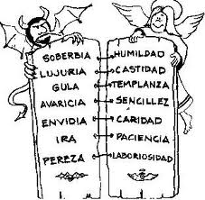
ÉTICA: Conjunto de normas morales que rigen la conducta humana. Parte de la filosofía que trata de la moral y de las obligaciones del hombre..

Slide 3
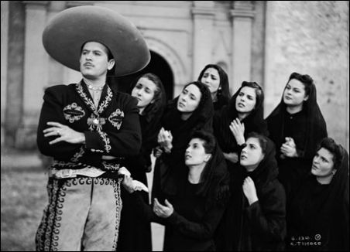
INTENTAR QUEDAR BIEN CON TODOS…

Slide 4
PERDER LA OBJETIVIDAD…

Slide 5
TOMAR DECISIONES POR INTERESES POLÍTICOS…

Slide 6
MIRAR LA REALIDAD A CONVENIENCIA...

Slide 7
NO ESCUCHAR, LA VOZ DE LOS CIUDADANOS…

Slide 8
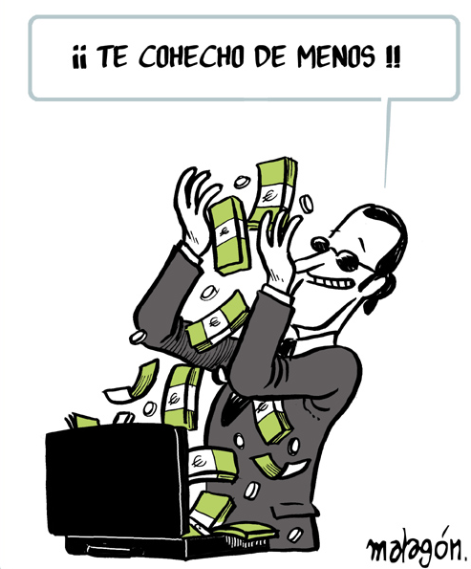
PRESTARSE AL COHECHO…

Slide 9
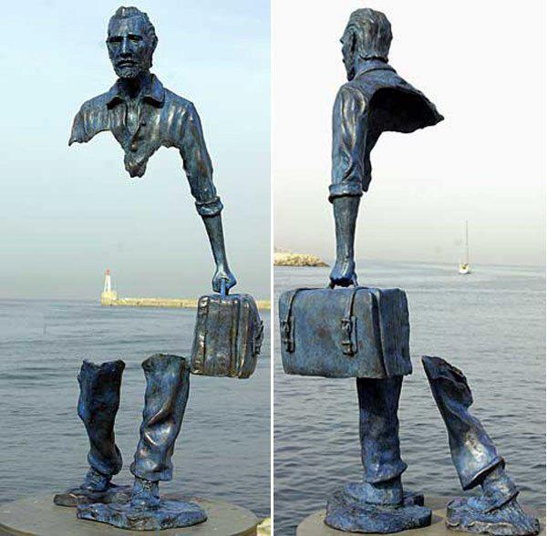
DECIR VERDADES A MEDIAS…

Slide 10
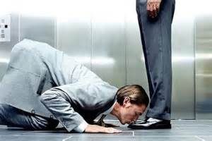
SUBORDINARSE AL PODER…

Slide 11
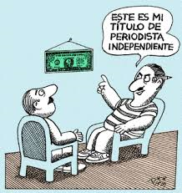
NO DENUNCIAR ACTOS DE CORRUPCIÓN…

Slide 12
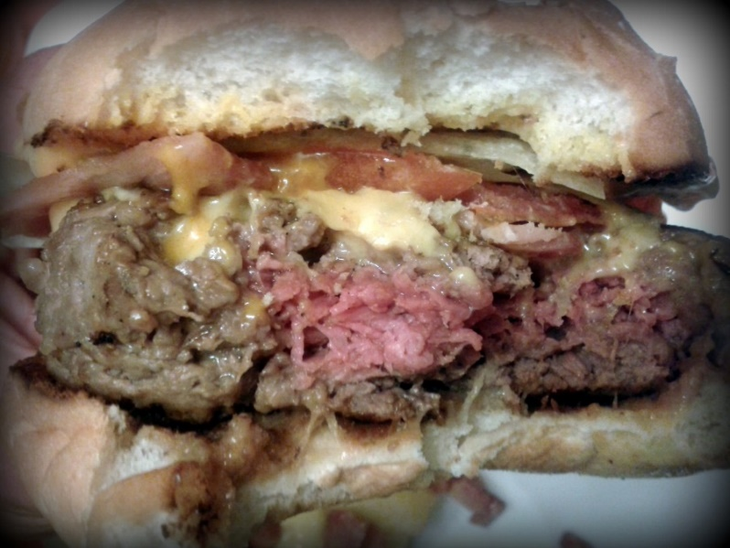
CALLAR CUANDO NO SE CUMPLIÓ CON LO OFRECIDO…

Slide 13
DIFUNDIR INFORMACIÓN SIN LA DEBIDA AUTORIZACIÓN…

Slide 14
FAVORECER LA OPACIDAD…

Slide 15
COALICIÓN CON OTROS CONSEJEROS POR CONVENIENCIAS…

Slide 16
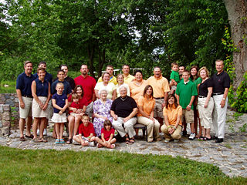
BENEFICIAR PROYECTOS DE FAMILIARES O AMIGOS…

Slide 17
EXTRALIMITARSE EN SUS FUNCIONES…

Slide 18
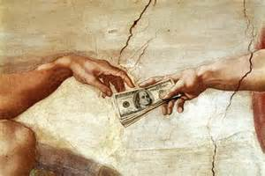
VENDER LA DIGNIDAD…
¡

Slide 19
SEGUIR PROCEDIMIENTOS EQUIVOCADOS PARA DENUNCIAR…
¡

Slide 20
OLVIDAR QUE REPRESENTAN LA VOZ COMUNITARIA…
¡

